Slide 1



Комплекс обеспечения безопасности социальных и промышленных объектов
Санкт-Петербург 2024

Slide 2
Комплекс обеспечения безопасности социальных и промышленных объектов
Состав комплекса:
Система комплексного мониторинга и управления «Алькор-М» для сбора и обработки полной информации с объектов и информирования о событиях
Комплекс служебной и оперативно-диспетчерской связи «ПЛАГИН» для оперативного реагирования, управления персоналом и координации его действий в условиях ЧС
АНО Центр мониторинга Владимирской области

Slide 3

Система комплексного мониторинга и
управления «Алькор-М»

Slide 4

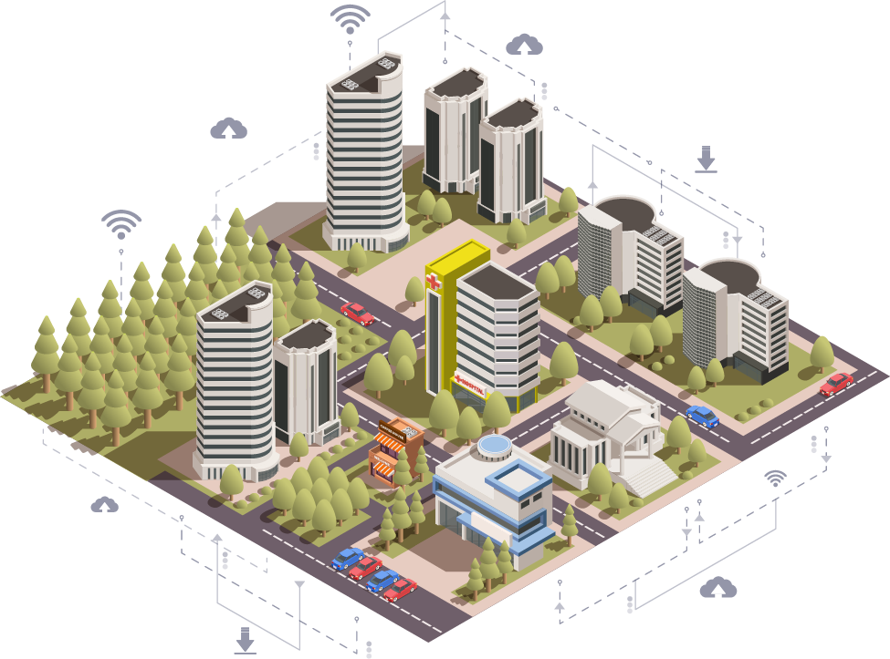
Система комплексного мониторинга и
управления «Алькор-М»
Обеспечивает круглосуточный контроль систем безопасности объекта (видео, СКУД, оповещение, АПС, охранная сигнализация и другие).
Особенностью программно-аппаратного комплекса является возможность замкнуть в единое информационное пространство разрозненные элементы систем безопасности, установленные на объекте.
Дежурный оператор и группы реагирования получают возможность в личном кабинете, в режиме реального времени просматривать и управлять системами, установленными на объекте, получать актуальную информацию о работе оборудования, выгружать статистические данные.

Slide 5


Основные недостатки современных систем безопасности
Основной недостаток современных систем безопасности заключается в том, что на объект устанавливается оборудование различных производителей.
Каждый производитель использует для работы оборудования свои протоколы, алгоритмы включения/переключения, схемы коммутации.
Программное обеспечение каждой из установленных систем работает отдельно, только на своей платформе, и передаёт данные только в свой собственный интерфейс управления.
Каждая из установленных на объекте систем безопасности не имеет единого интерфейса управления и мониторинга.
Система «Алькор-М» своей целью ставит интеграцию любого оборудования в единый интерфейс управления и мониторинга без изменения
конфигураций существующих систем.

Slide 6

Текущая обстановка в современных центрах мониторинга
Современное программное обеспечение, установленное в крупных центрах мониторинга, в большинстве случаев выглядит как огромный набор функций.
Диспетчера одновременно должны контролировать несколько мониторов, иметь под рукой более трёх телефонов, вести различные журналы. 2-3 человека обрабатывают большой объём информации, который выдаётся из разных систем.
Это несёт за собой следующие проблемы: диспетчера не справляются с возросшей информационной нагрузкой, увеличивается время обработки информации, но самое главное, из-за отсутствия единой платформы выдачи информации у всех экстренных служб, происходит колоссальная задержка в действиях при чрезвычайных ситуациях.
В задачи «Алькор-М» входит создание единой экосистемы получения информации. При таком подходе, карточка объекта становится «Координационным центром» для служб управления.

Slide 7
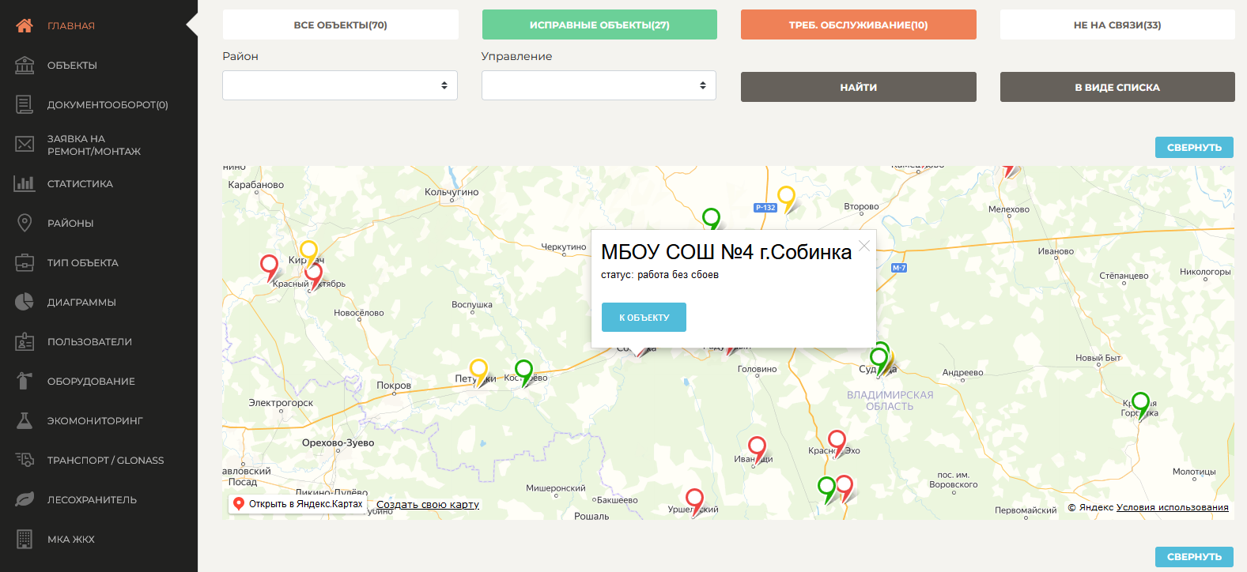
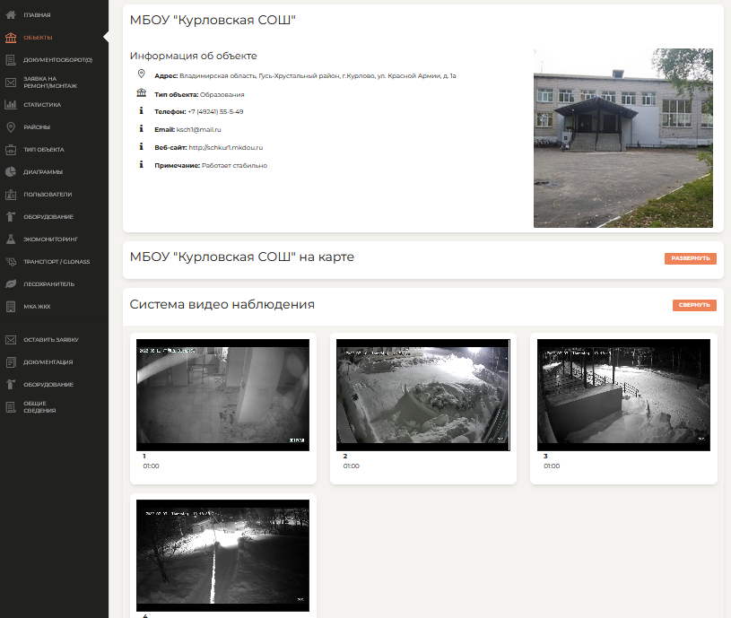
Создание собственной платформы мониторинга
Платформа разработана на основе собственного многолетнего опыта работы в сфере безопасности, опираясь на рекомендации профильных структур.
Системы безопасности малоэффективны без последующего реагирования. Поэтому единая платформа управления данными с объектов была выведена в экстренные службы области, для оперативного получения информации с объектов и принятия решений на основе реальных данных.
Доступ к платформе имеет руководитель учреждения, который в режиме реального времени производит мониторинг и фактически является оператором своего объекта.
В своей работе мы учитываем мнение каждого, чтобы создать действительно эффективный и удобный в использовании продукт.

Slide 8
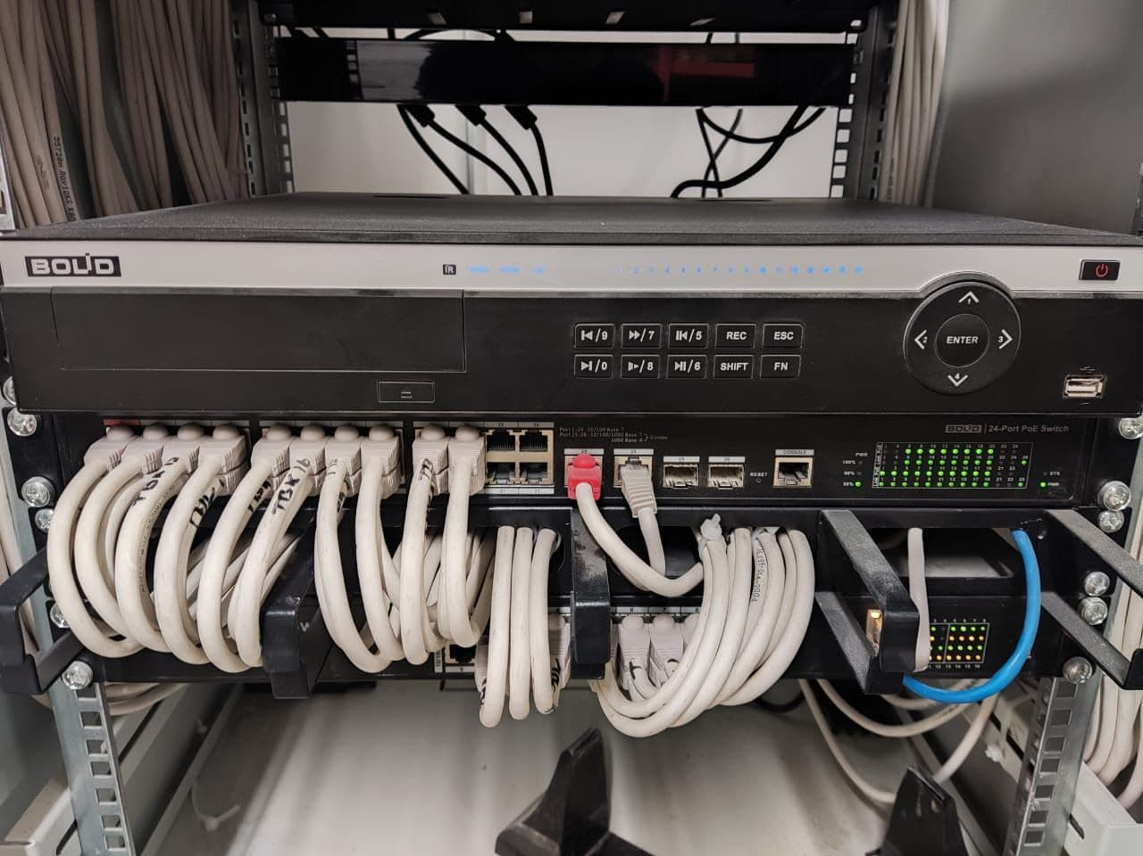
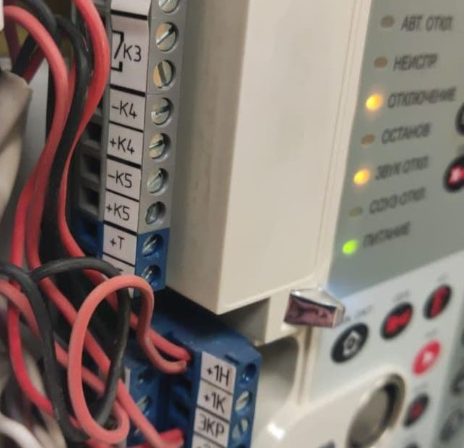
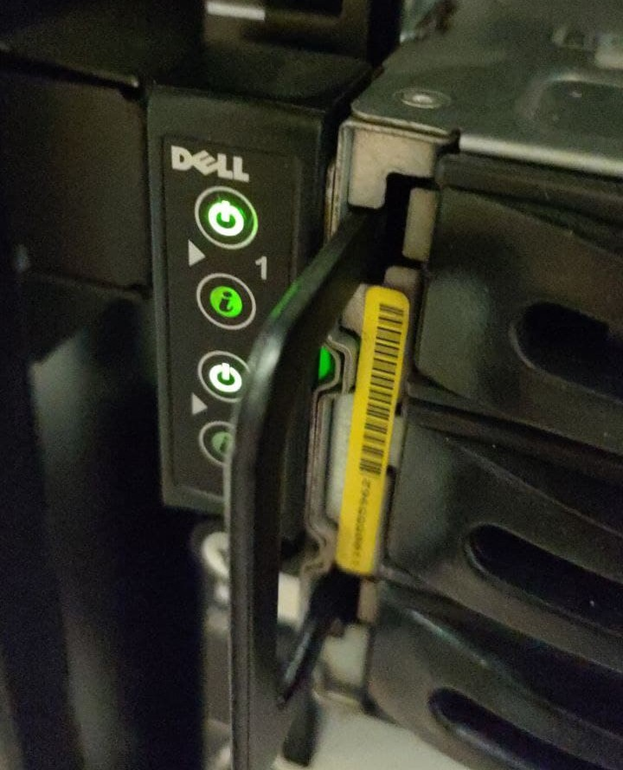
Проблематика вывода информации с объектов
Удалённый контроль систем безопасности объектов и ключевых приоритетных зон является основным источником получения оперативной информации.
За последние 17 лет мы полностью изучили инфраструктуру безопасности объектов Владимирской области и других регионов, выявили основные недостатки и преимущества систем.
Выделены две критические проблемы объектов:
Для вывода систем в центры мониторинга необходима первичная настройка ИТ-инфраструктуры учреждения. 90% учреждений и привлекаемых ими обслуживающих организаций не имеют квалифицированных специалистов для проведения данных работ.
Полноценное обслуживание систем безопасности производится только в 25% учреждений. Все остальные либо не имеют договора на обслуживание, либо обслуживание носит формальный характер.

Slide 9
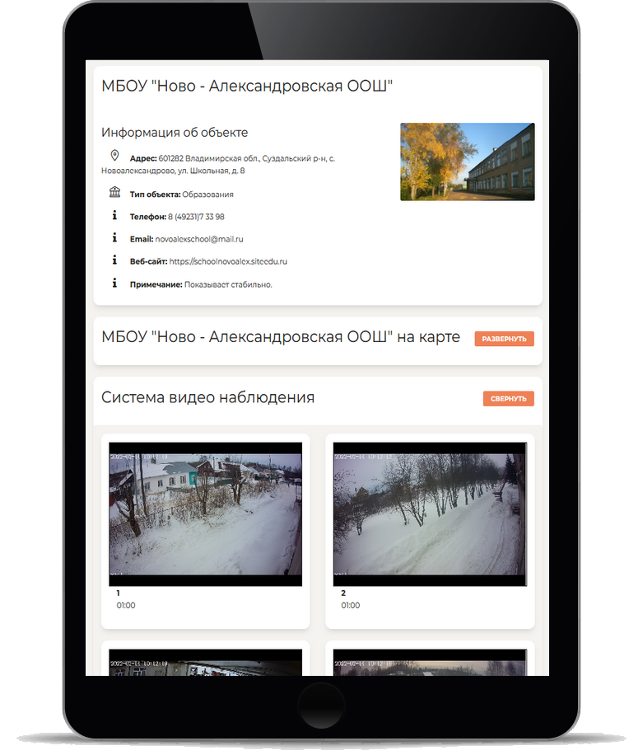
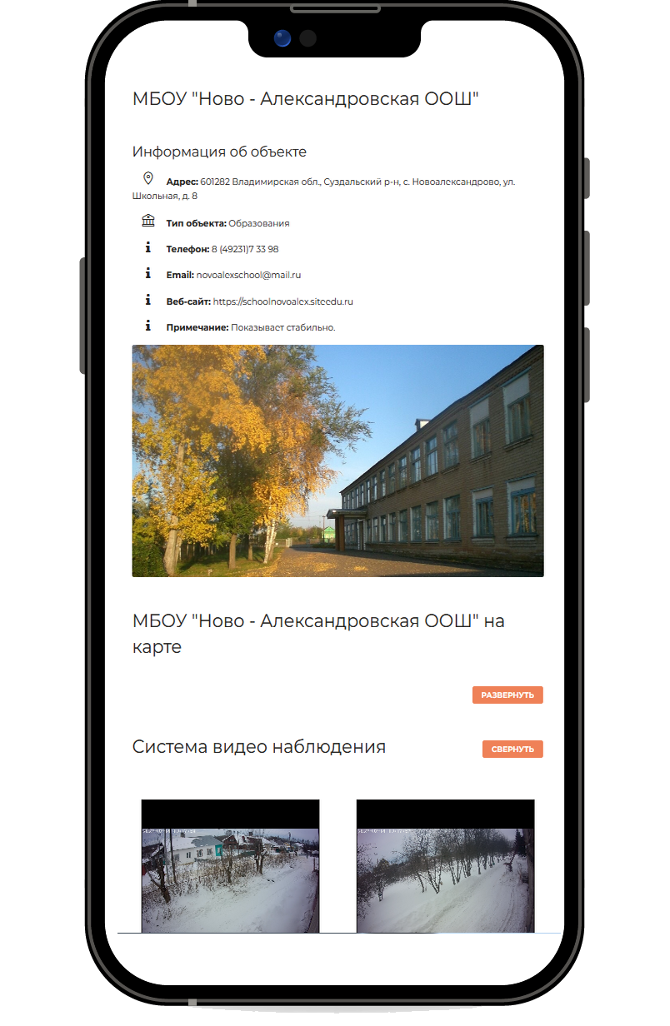
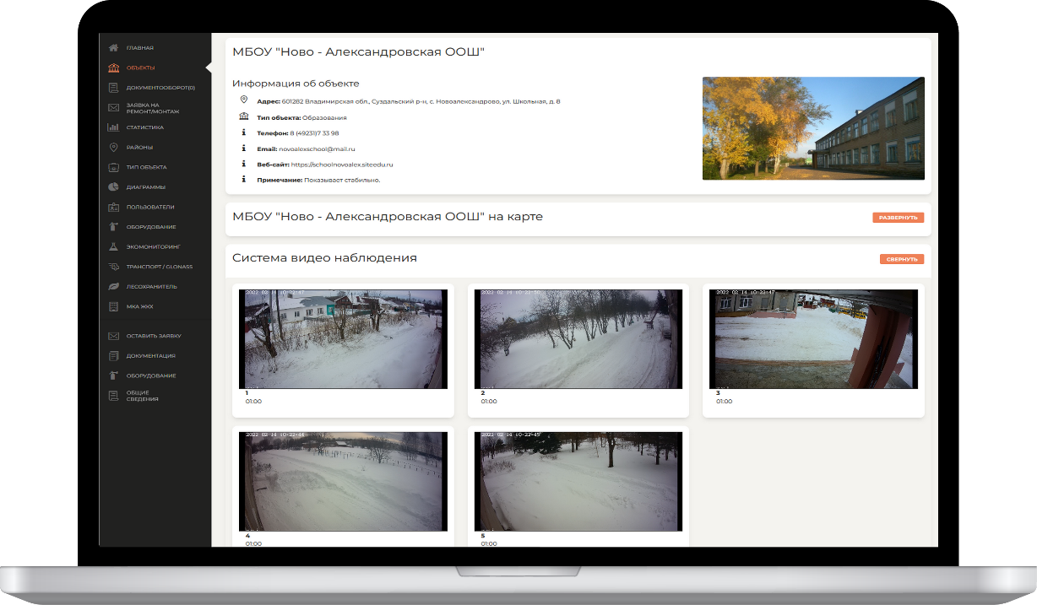
Единая система для всех платформ
Для того, чтобы создать действительно эффективную систему взаимодействия между различными ведомствами, необходимо иметь такое программное обеспечение, которое будет работать на любом компьютере, с любой операционной системой и на любом канале передачи данных.
Плюсом системы «Алькор-М» является полностью адаптивная система отображения данных, которая позволяет работать с ней как с персонального компьютера, так и с мобильного устройства: смартфон/планшет.
«Алькор-М» построен как web-приложение:
нагрузка по обработке данных ложится на сервер, а оператор видит уже обработанные сервером данные (сокращает затраты на оснащение диспетчерских служб).

Slide 10
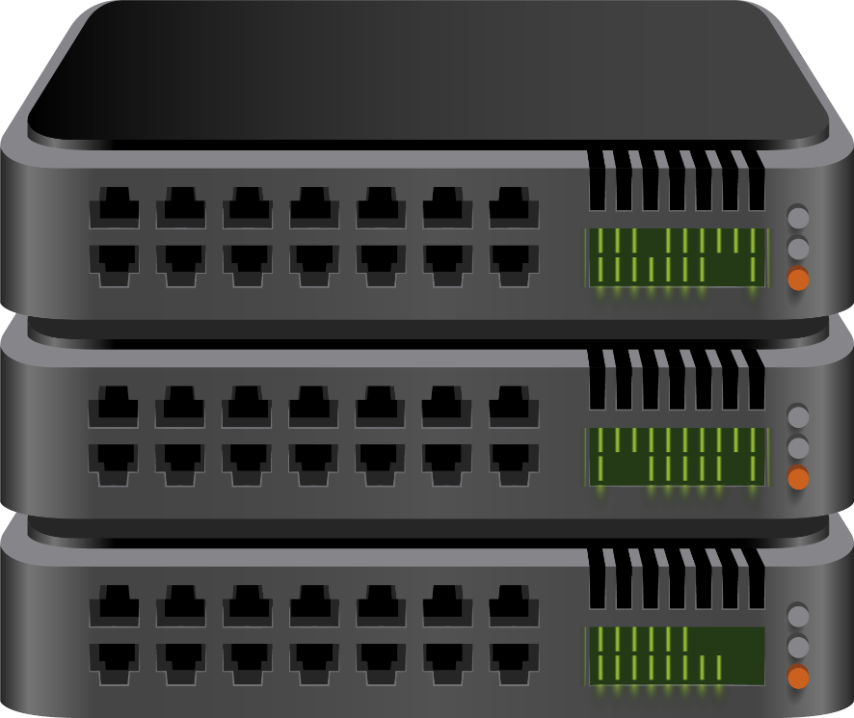
Станция «Алькор-М»
Станция имеет модульную архитектуру с ядром на базе unix системы и настроена таким образом, что при подключении к интернету объекта, автоматически производит подключение по закрытому VPN каналу к платформе.
Подключение систем объекта в платформу происходит по индивидуальным либо типовым решениям. Для реализации минимального опционала необходим канал связи со скоростью от 2мбит.
К систему возможно подключить и устаревшее аналоговое оборудование через использование преобразователей интерфейсов с выходом Ethernet.
В случае невозможности подключения по выделенным наземным каналам связи, предусмотрен модуль 3G/4G интернета.
Станция «Алькор-М» позволяет создать с нуля эффективную и современную систему безопасности

Slide 11
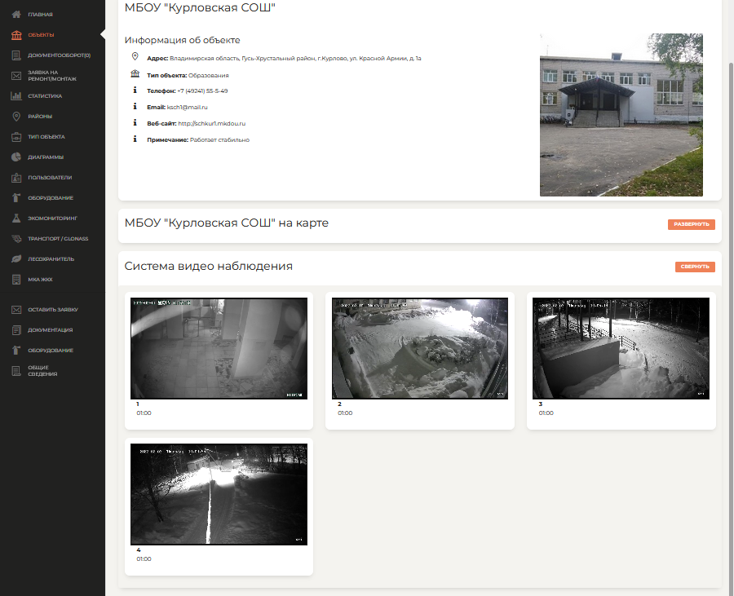
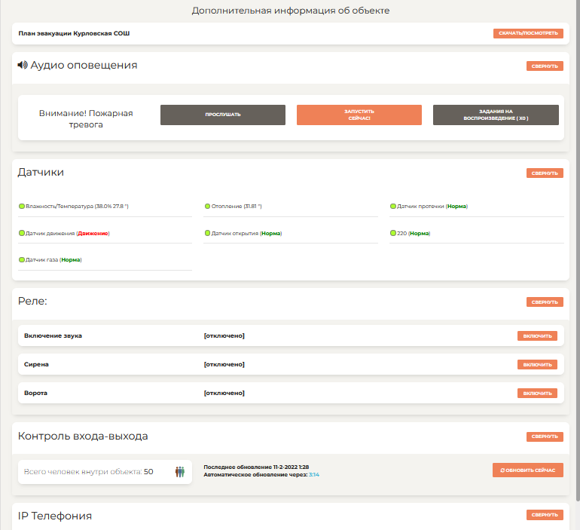
Функционал станции «Алькор-М»:
Получение основной информации об объекте: местонахождение объекта, контактные данные ответственных лиц и обслуживающих организаций;
Просмотр видео с камер наблюдения в онлайн-режиме с архивом;
Удалённый запуск системы речевого оповещения;
Связь с объектом по IP-телефонии в том числе через личный кабинет «Алькор-М»;
Получение удаленного доступа к видеодомофону в онлайн-режиме с архивом;
Контроль электропитания позволяет контролировать напряжение в сети и отключать подачу электроэнергии;
Получение информации о состоянии автоматической пожарной сигнализации с возможностью отслеживания распространения огня;
Получение информации о состоянии автоматической охранной сигнализации с размещением на плане здания мест проникновения;
Контроль количества людей в здании
Удалённое открытие шлагбаумов, автоматических ворот и дверей;
Контроль датчиков протечки воды/газа, влажности, температуры и так далее; реализация алгоритмов действий при определённых событиях (например, активация клапана перекрытия воды при протечке).
Экомониторинг: мониторинг данных с датчиков экологического контроля, построение отчетов по изменению параметров (14 параметров);
ГЛОНАСС: контроль перемещения транспортных средств;
МКА ЖКХ: реестр инцидентов и аварий в сфере ЖКХ, с возможностью выгрузки отчетов;
Лесохранитель: раннее обнаружение лесных пожаров близ границ населенных пунктов;

Slide 12
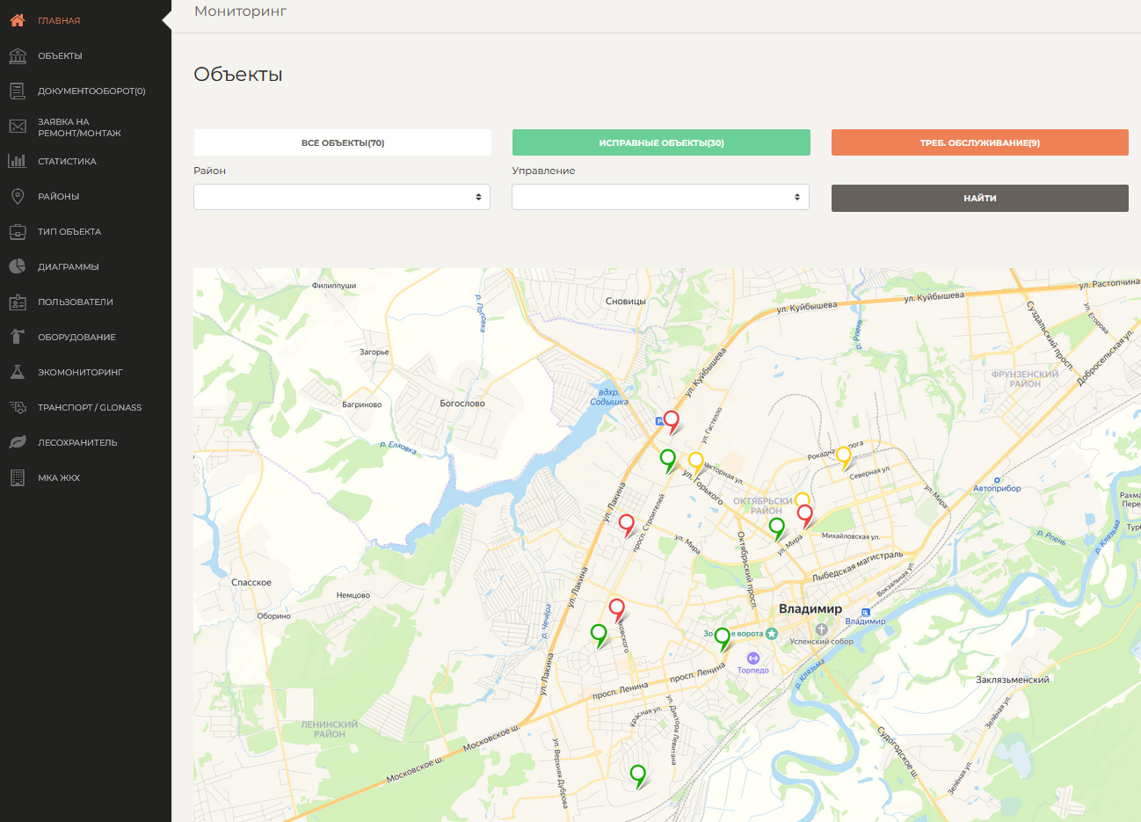
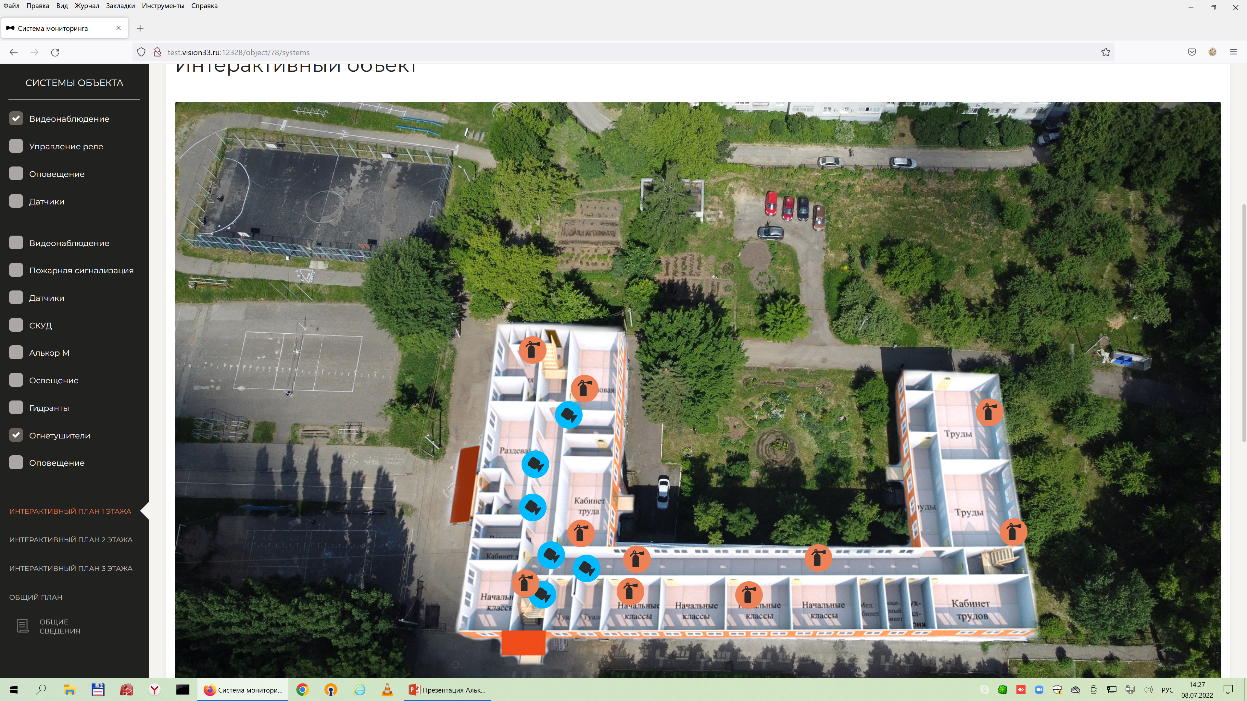
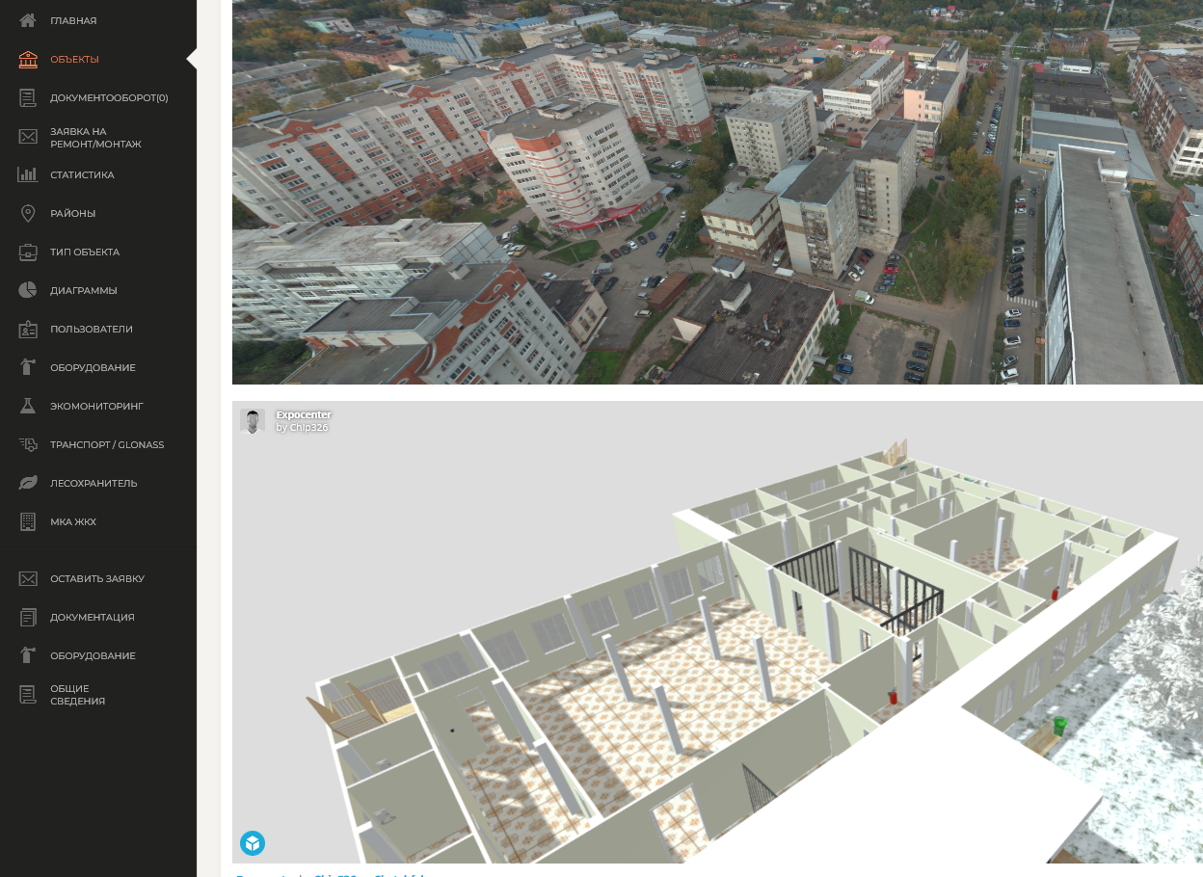
Функционал станции «Алькор-М»:
Отображение интерактивной 3D модели здания с местами расположения всех инженерных систем и возможностью управления ими;
Просмотр планов эвакуации, планов расположения пожарных гидрантов и прочей технической документации;
Вывод статистических данных, а также их выгрузка за указанный период;
Просмотр технической оснащенности объекта
(установленное оборудование, срок эксплуатации/поверки);
Автоматическая отправка заявок о неисправностях оборудования обслуживающим организациям ;

Slide 13
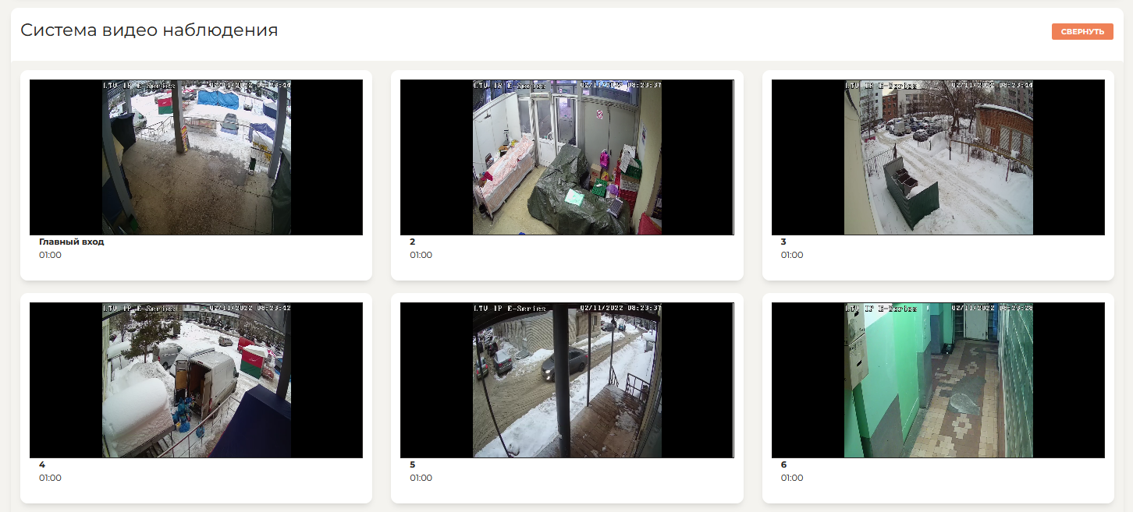
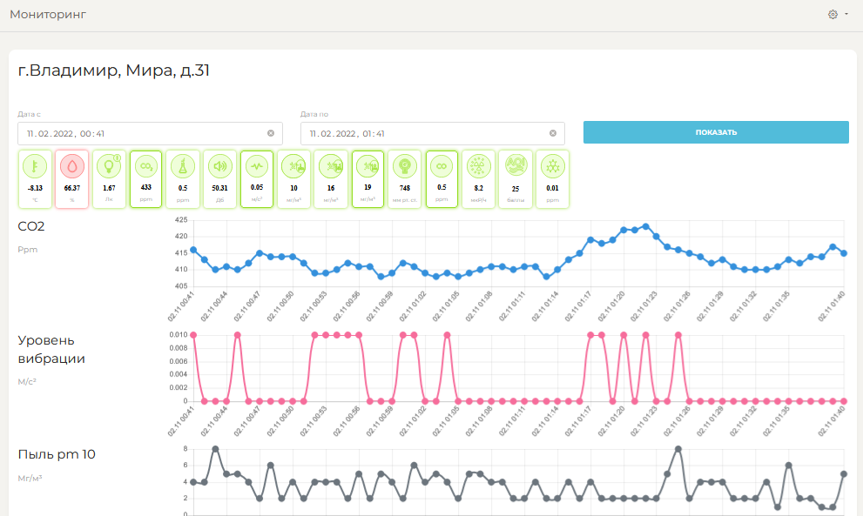
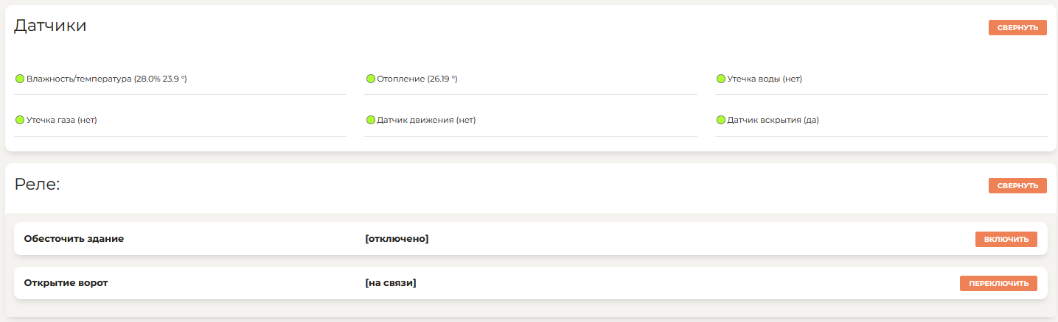
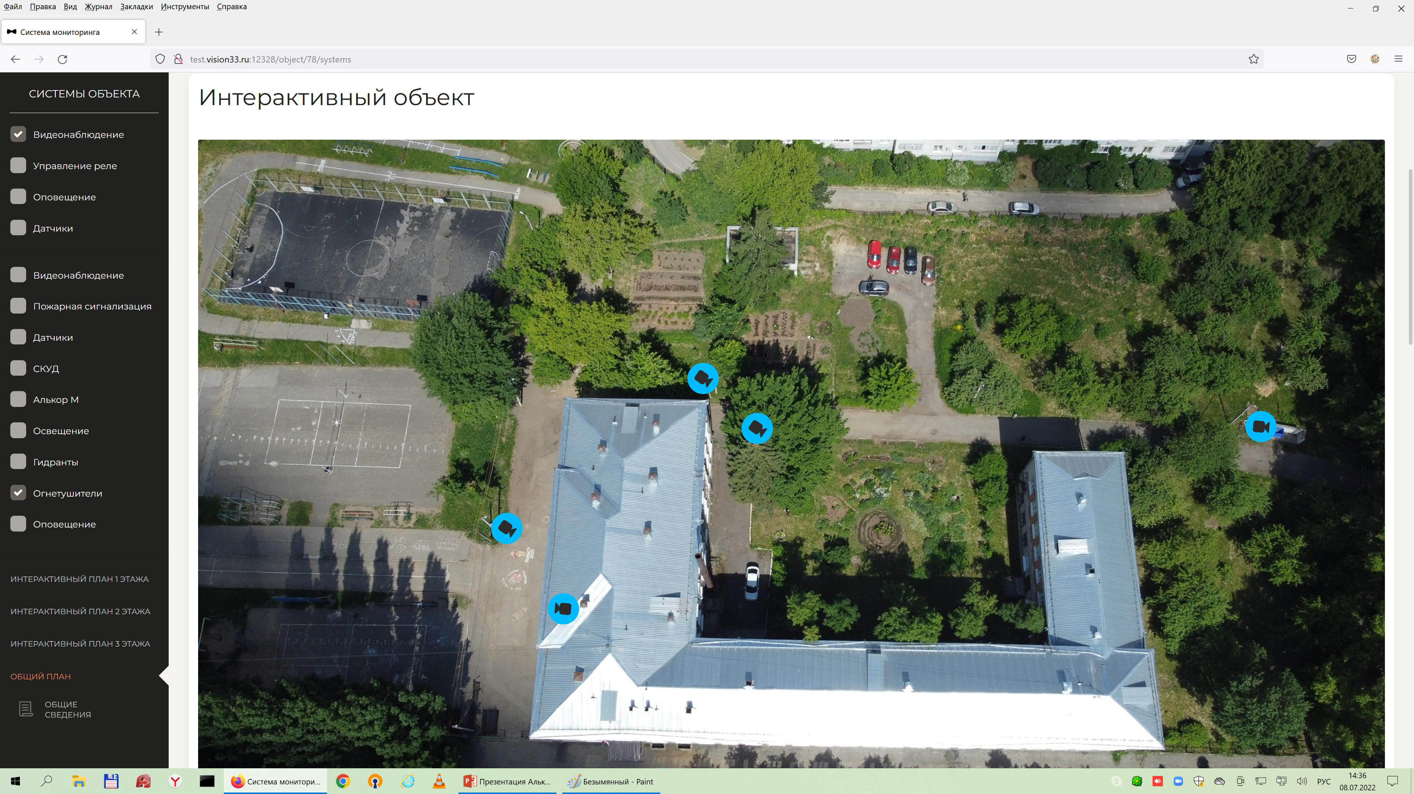
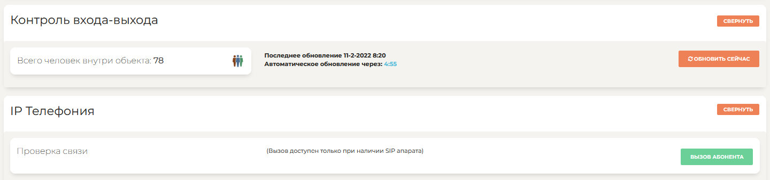
Основные модули системы Алькор-М

Slide 14
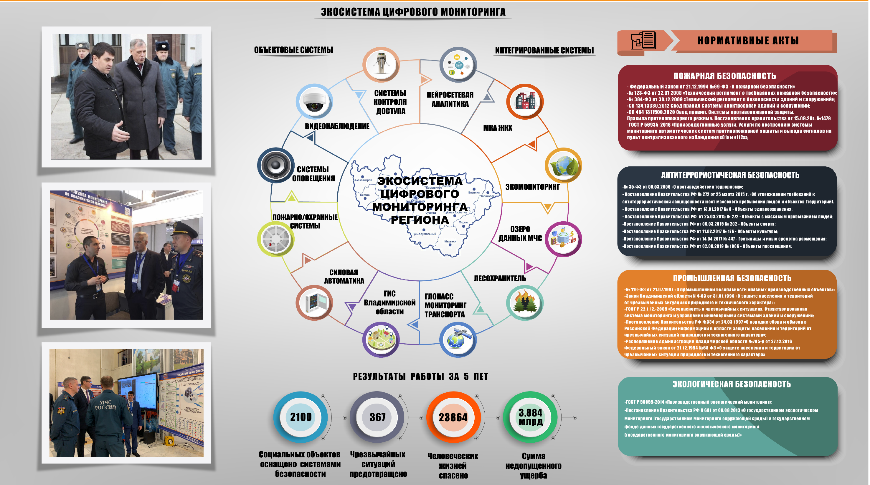

Slide 15
Преимущества «Алькор-М»
Полное логирование всех действий оператора системы мониторинга
Возможность работы на любом устройстве
Комплексная система распределения нагрузки на канал интернет объекта.
Возможность интеграции любого вида оборудования
Уведомления о событиях на мобильный телефон, электронную почту и пр.
Контроль состояния и работы каждой системы на объекте. Логирование
Возможность создания и выгрузки отчётов о работе системы либо объекта
Создание сценариев работы системы в зависимости от поставленных задач
Интеграция с технологиями RFID, умный мониторинг инфраструктуры
Интеграция с внешними системами (Телефония, 1С, CRM, )
Возможность работы системы через любой интерфейс (3G, LAN, Wi-FI)
Изменение вида системы для типовых задач (только видео или оповещение)
Станция постоянно проводит сканирование безопасности сети
Дублирование каналов передачи данных для бесперебойной работы
Возможность полностью автономной работы различных модулей
Возможность модернизации системы с минимальными затратами

Slide 16
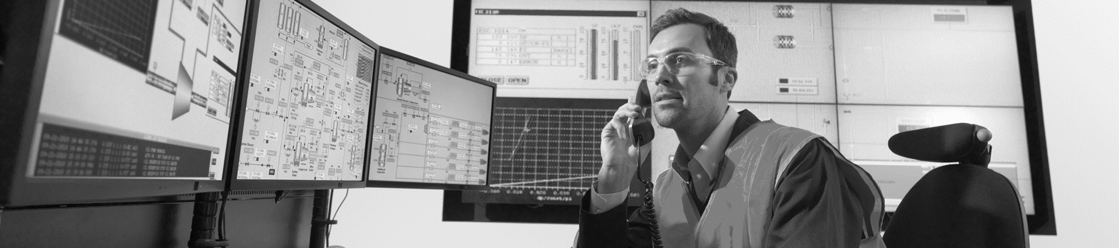
Комплекс служебной и оперативно-диспетчерской связи «ПЛАГИН»
Санкт-Петербург 2024

Slide 17
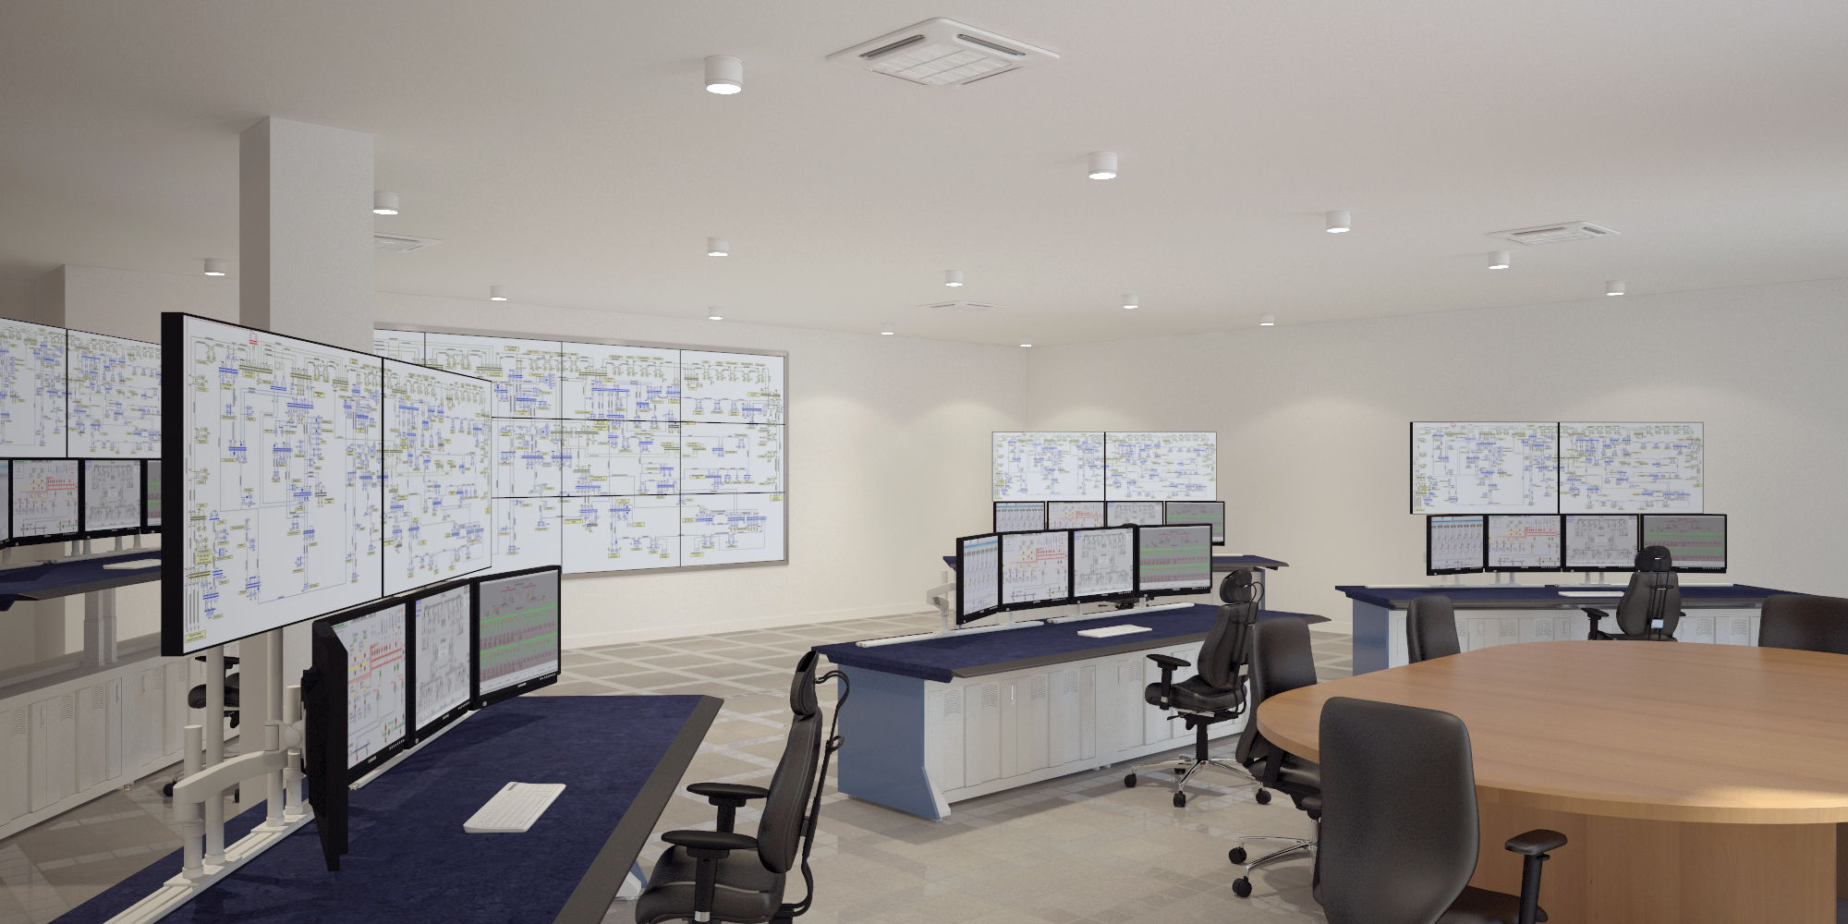
Для обеспечения работы различных производственных и управляющих структур необходимо:
  Телефонной связи
  Видео и аудио информации
  Средств сигнализации
  Средств телематики
  других видов информации от внешних источников или серверов центра.
Организация не может полнофункционально работать без надежного телекоммуникационного обеспечения, защищенного от неправомерного воздействия.
В настоящее время сложилась ситуация, когда необходимо искать новые пути построения защищенной корпоративной сети связи с использованием отечественного оборудования.
Наша компания производит комплекс производственной связи от обычной АТС до оперативно-диспетчерской связи для различных применений с учетом этих требований.
интеком
2

Slide 18
Главная цель создания защищенных корпоративных сетей связи – обеспечение бесперебойной работы организации в различных внешних условиях.
Главными задачами работы являются:
24/7 бесперебойная связь и мониторинг для надежного оперативного и стратегического реагирования;
бесперебойное взаимодействие с другими субъектами технологического взаимодействия;
предотвращение или минимизация последствий нежелательных, опасных и критических ситуаций в деятельности организации;
информирование и обработка любой информации о попытке совершения незаконного акта с последующим регистрированием в системе для анализа.
интеком
3

Slide 19
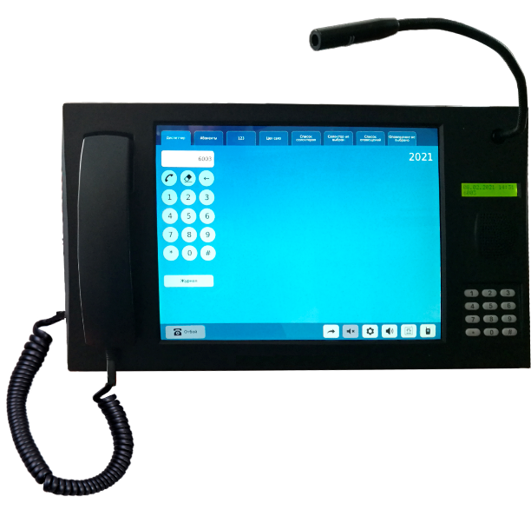

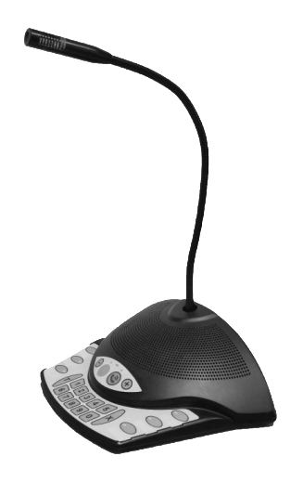
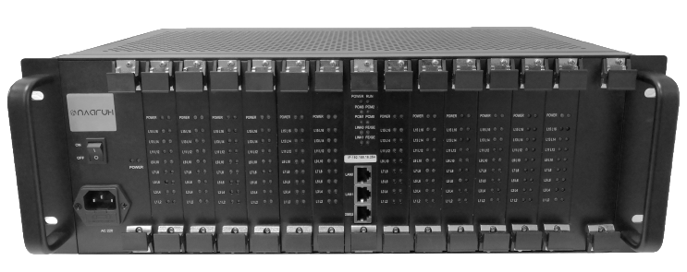
Наша компания накопила значительные знания и опыт в создании корпоративных систем связи и диспетчерских центров управления.
С помощью технических решений отечественного оборудования УПАТС ОДС «Плагин», предлагаются разные варианты построения систем связи обеспечивающие надежную работы систем связи предприятия на различных уровнях.
Пульт IDS
“Виртуоз Комфорт”
Переговорное устройство “Соло”
интеком
УПАТС «Плагин»
4

Slide 20
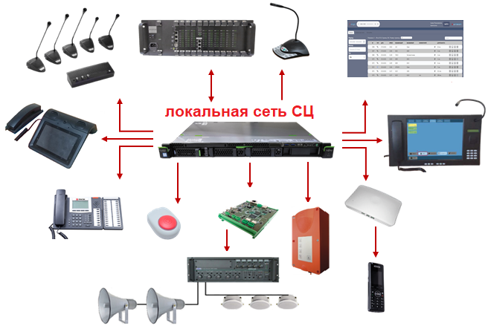
Комплекс технических средств «Плагин» для обеспечения полнофункциональной работы корпоративной системы связи (КСС)
Нормальная работа КСС невозможна без оснащения качественными техническими системами.
Потоки информации требуют надежной и оперативной обработки и управление этими потоками. Для этой цели эффективно использовать систему диспетчеризации, интегрирующую в себе возможности приёма различных видов входящих информационных потоков (телефония, данные, оповещение, видео и сигнализации, телеметрическая информация и т. д.).
В качестве коммутатора входя-щей/исходящей информации и её распределения в СЦ эффективно использовать современную УПАТС ОДС «Плагин».
интеком
5

Slide 21

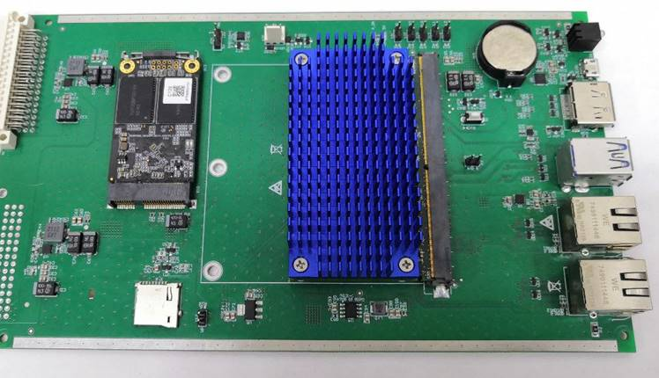
Функциональные характеристики и безопасность УПАТС ОДС «Плагин»
УПАТС «Плагин» представляет собой универсальную систему КСС телефонной, оперативно-диспетчерской, конференцсвязи и громкоговорящего оповещения, что позволяет обеспечить СЦ необходимым функционалом:
- централизованное диспетчерское управление и контроль;
- подключение видео, аналоговых, цифровых абонентов;
- подключение беспроводных абонентов IP DECT, bluetooth;
- организация соединений абонентов, селекторов, конференций и оповещения;
- запись, прослушивание и архивация переговоров.
Серверная плата выполнена под процессорный модуль SMARC. Этим достигается независимость сервера от конкретного производителя чип-процессора. Это так же позволяет использовать серверную плату для стандартных модулей разных производителей.
Производительность серверной платы так же может быть разной в зависимости от используемого чип-процессора, в зависимости от заявленной необходимости нагрузки на систему.
интеком
6

Slide 22
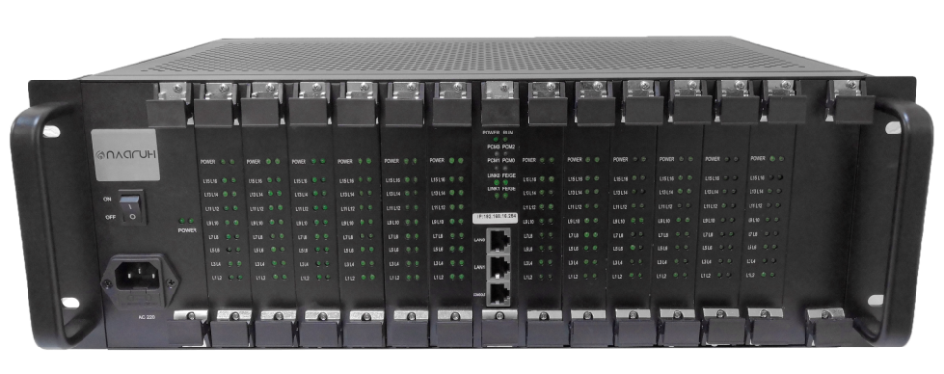
Технические характеристики УПАТС ОДС «Плагин»
УПАТС «Плагин» представляет собой георезервируюмую платформу телефонной, оперативно-диспетчерской, конференцсвязи и громкоговорящего оповещения, что позволяет обеспечить КСС необходимым функционалом:
Резервируемый сервер коммутации и записи SIP абонентами в 19” исполнении;
Подключение абонентов цифровой, аналоговой, громкоговорящей связи и оповещения;
Подключение к существующим 2 или 4-х проводным каналам ТЧ связи;
Подключение по потокам Е 1 и SIP. Количество потоков SIP ограничивается ресурсами управляющего компьютера;
Подключение к занятым каналам связи и организация транзитных соединений;
Передача заранее записанных и оперативно созданных сообщений для конференций и оповещений;
Организация пожарного и аварийного оповещения, оповещение ГОиЧС;
WEB интерфейс управления и коммутации;
WEB интерфейс сервера записи и хранения разговоров диспетчеров;
Абонентская емкость одного 19” блока высотой 3,5U до 200 аналоговых абонентов или линий;
Резервируемые блоки питания AC 220В или DC 48В до 200 Вт на один блок.
интеком
7

Slide 23
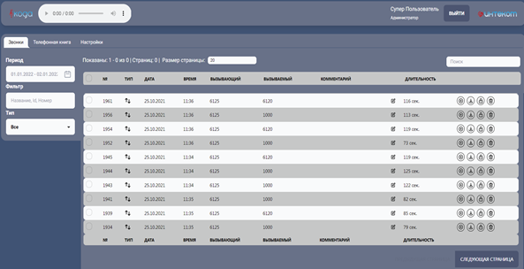
Система записи и хранения информации «КОДА»
Согласно общепринятым требованиям к программно-аппаратному комплексу регистрации диспетчерских переговоров в сетях связи комплекс управляется пользователем или администратором комплекса и обеспечивает запись, хранение и архивацию записей в формате стандартных звуковых файлов с возможностью выборочного удаления или сохранения на внешних носителях.
Администратору комплекса предоставлена возможность включения конфиденциального режима работы, по которому все записи получают особый статус и доступны только для администратора комплекса.
запись абонентов сервера связи Плагин;
запись абонентов, селекторов, конференций;
запись абонентов громкоговорящей связи;
запись абонентов по потокам SIP и Е1;
для просмотра звонков возможен быстрый поиск по различным фильтрам;
для каждого пользователя есть возможность задать логин, пароль;
конфиденциальные звонки, доступны только администратору системы;
защита от удаления важных звонков.
интеком
8

Slide 24



Программное обеспечение оконечного оборудования КСС
Наша компания стремится создать высококлассные надежные отказоустойчивые и защищенные решения оконечных переговорных устройств. Одним из важных этапов был перевод оконечного оборудования на операционную систему реального времени, которая позволяет реализовать:
повышенную информационную защищенность и безопасность систем методом устранения избыточности кода и статической сборки системы за счет создания уникального образа, нацеленного на решение конкретной задачи.
надежные решения передачи голоса, используя в своем составе вытесняющий планировщик реального времени, который включает только требуемый функционал.
определенность поведения и минимальные временные задержки системы.
запрет на запуск вредоносного кода.
традиционные методы защиты от несанкционированного доступа.
схемотехнические решения на надежных микроконтроллерах для удешевления стоимости оборудования и уменьшения потребления энергии.
является Российской разработкой.
интеком
9

Slide 25

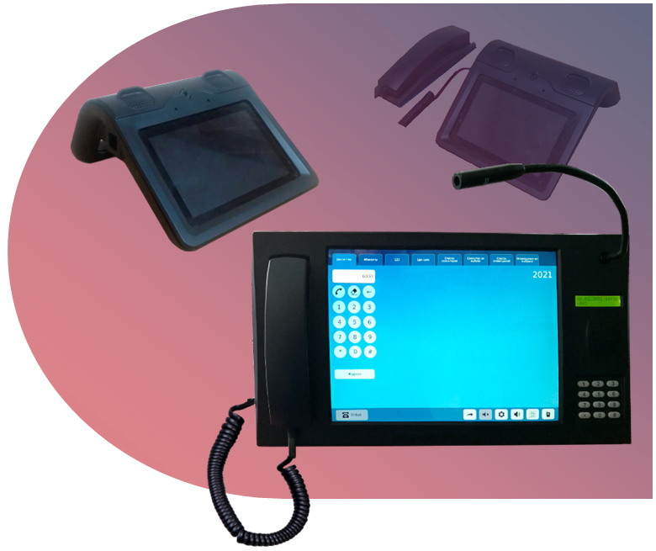
Рабочее место оператора системы оперативно-диспетчерской связи «Виртуоз»
компьютер с 7” и 17” сенсорным экраном; видеокамера;
3D объемный спикерфон;
микрофон «гусиная шея»;
микротелефонная трубка;
дополнительный дисплей;
дополнительная клавиатура;
bluetooth гарнитура;
РТТ разъем для подключения радиостанций.
интеком
10

Slide 26
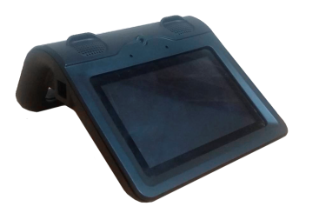
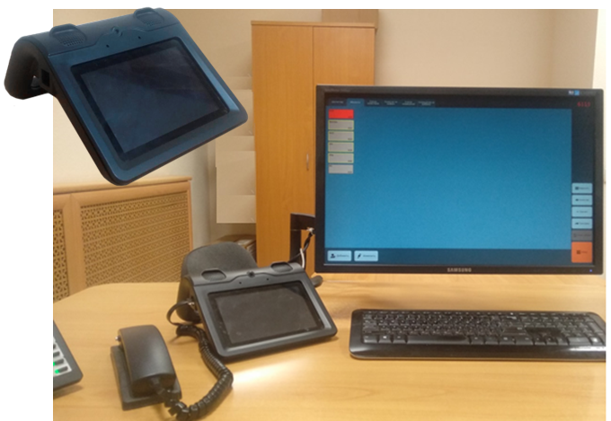
Возможности системы оперативно-диспетчерской связи «Виртуоз»
визуальный контроль всех абонентов и соединений;
создание рисунка экрана диспетчерского пульта по желанию заказчика;
вмешательство и принудительное разъединение соединений;
создание индивидуального, группового и циркулярного вызова;
прямая связь и передача соединений;
установление и удержание транзитных
соединений;
инициация и управление конференциями и
оповещениями;
журнал событий;
записная книжка.
интеком
11

Slide 27

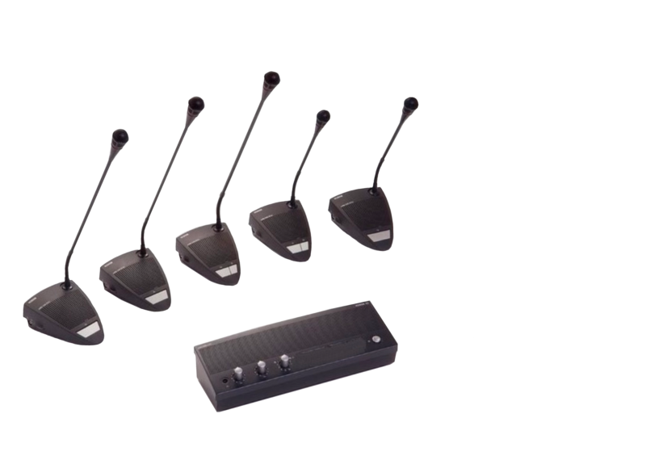

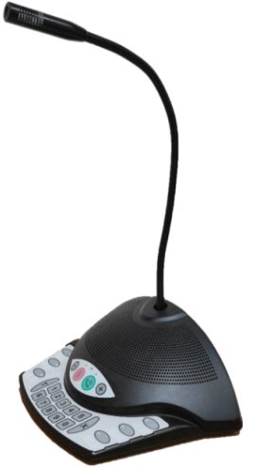
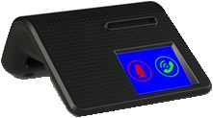
Система IP селекторной связи «СОЛО»
Система селекторной связи «Соло» так же может использоваться в качестве системы конференцсвязи.
широкая полоса воспроизводимых частот;
управление через ВЭБ интерфейс;
возможность работы в режиме оповещения,
селектора или конференции;
режим дуплексный/симплексный;
возможность подключения внешних устройств;
3D звук, псевдо стерео, 3 динамика;
протоколы: SIP 2.0;
основные и современные кодеки;
питание РоЕ 802.3 или 12 вольт;
габариты 230x150x75 мм без гусиной шеи;
микрофон гусиная шея либо направленная микрофонная решетка.
интеком
12

Slide 28

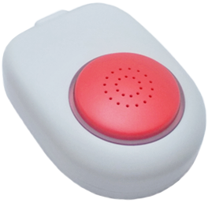

Устройство переговорное диспетчерской связи и аварийного вызова «ВИВО»
Система оперативной связи Виво позволяет сделать мгновенный вызов или вызвать различные оперативные службы аварийного реагирования на поступивший сигнал.
Есть различные возможности оповещения:
        обычный или аварийный вызов;
        разговор с оперативной службой.
        - только включение тревоги;
минимальное время включение тревоги;
мгновенная связь с оперативными службами;
управление через WEB интерфейс;
возможность работы в режиме селектора;
дуплексный режим разговора;
управление внешними устройствами;
регулировка уровня громкости динамика;
протокол SIP 2.0;
питание РоЕ 802.3;
габариты 110x80x40 мм;
цвет корпуса изготавливается по заказу.
интеком
13

Slide 29

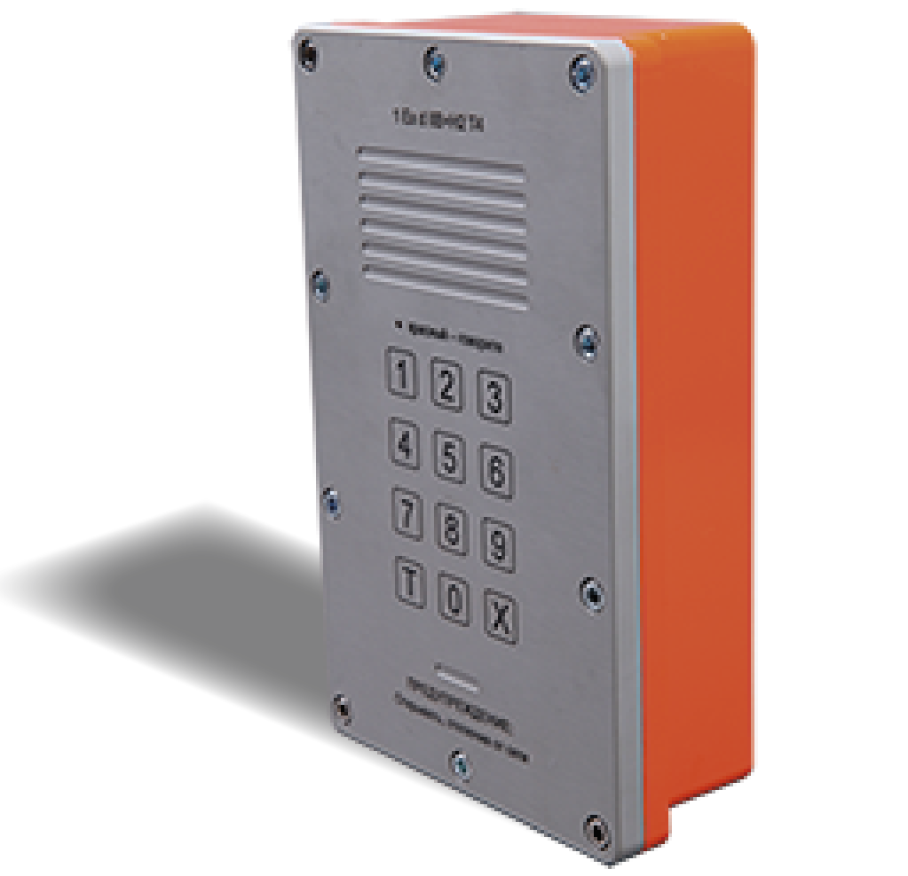
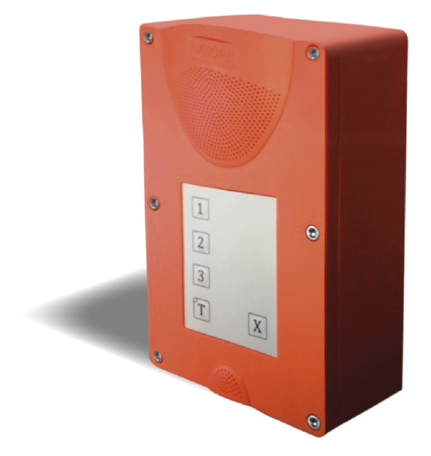
Устройство громкоговорящей связи и оповещения
Помимо вышеперечисленных систем и устройств обеспечения работы СЦ, также должны быть предусмотрены устройства громкоговорящей связи, которые позволяют решать
несколько оперативных задач:
доведение общей информации до всех сотрудников СЦ;
доведение информации до требуемого сотрудника, по каким-то причинам отошедшего с постоянного рабочего места;
доведение до персонала аварийных сигналов и тревожной информации в случае возникновения внештатной ситуации.
интеком
14

Slide 30

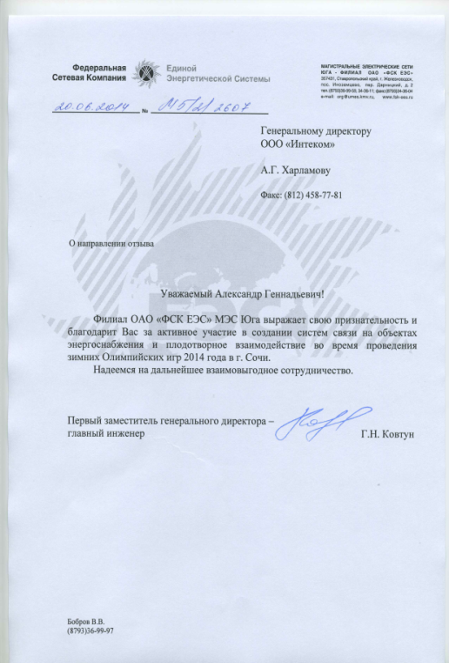







Преимущество применения УПАТС «Плагин»
Возможность реализации любого функционала и сценария связи на российских предприятиях
Возможность реализации на существующих системах связи современных коммуникационных решений
Отсутствие привязки к конкретному типу производителя процессора или сервера
Применение программного обеспечения с открытым исходным кодом
Отсутствие лицензий производителя на поставляемые продукты собственной разработки
Невозможность взлома программного обеспечения оконечного оборудования
Производство печатных плат, литье корпусов на российских предприятиях
ПО полностью разработано в России и зарегистрировано в ЕРРП
Гарантийное обязательства на производимое оборудование до семи лет
ПАО Россети: МЭС Юга, МЭС Центра, МРСК Северо-Запад, МЭС Сибири
ПАО Газпром
НК Роснефть
АО Связьтранснефть
ГУП Метрополитен СПб
АО Звездочка
Государственный Эрмитаж

